Slide 2
伝えたいこと
数理生物は今まさにブーム!!!!
数学には『表現』という強力な手法がある

Slide 3
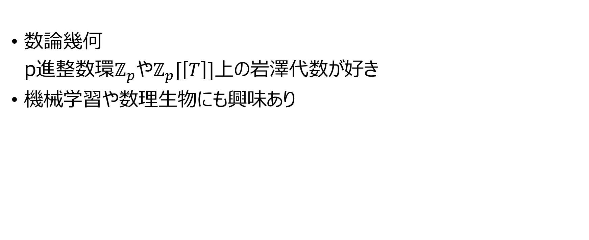
自己紹介？
数論幾何
p進整数環$ℤ_{p}$や$ℤ_{p}[\left[T\right]]$上の岩澤代数が好き
機械学習や数理生物にも興味あり

Slide 4
もくじ
数理生物のモチベーション

Slide 5


生物学の基本
「現象」を観察
「仮説」を提示
生物学＝生き残った「仮説」の集まり

Slide 6

数理生物とは？
「仮説」として「数理モデル」を採用
例)捕食者ー被食者の数理モデル
dt/dx = x(a – by)
dt/dy = y(-c + dx)

Slide 7
数理生物のメリット
数学により，未知の現象を予測可能!
生物 数学

Slide 8
数理生物がなぜブームに？
※個人の予想です
コンピュータの発展
数学の進歩
数学者との交流の増加
Institute for Biology and Mathematics of Dynamic Cellular Processes設立(2013年)

Slide 9
数理モデル
の話

Slide 10

今回の現象
64種類⇒22種類に減る法則
生物によって翻訳の結果が違う
コドンからアミノ酸の翻訳
わからない

Slide 11
そうだ!!!

Slide 12
数理モデル
を作ろう

Slide 13
数理モデル(Crystal Basis Model)
量子群Uq(SU(2)×SU(2)) の
64次元表現を既約表現Viに分解する．
ＶiのCrystal Base(結晶基底)とコドンを対応.
ViにReading Operator Rを作用させる．
Crystal BaseはRの固有ベクトルになり,この時，
固有値が等しい⇔作るアミノ酸が同じ

Slide 14
何がすごいか
『群の表現』による数理モデルが作れた。
『表現』のいいところ
ほとんど線形代数なので、非常に調べやすい
数学において、非常に広範囲で使われる
(純粋)数学の様々な道具が使える

Slide 15
群と表現

Slide 16
群のモチベーション
図形を調べたい.
特に、「定量的」に調べたい!
例) 辺の数,面積
⇒「定量的」、かつ
「統一的」に調べたい！
群を使って図形を調べる

Slide 17
正方形だと
問題:正方形を特徴づける条件を記述せよ.
答え:定義より,以下を満たせばよい.
1.辺の長さがすべて等しい
2.各辺のなす角が90度
二つは面倒

Slide 18
その問題,群で解決できます
正方形の特徴:対称性がとても高い
対称性の高さ⇔形を変えない変形が多い

Slide 19
変形がどのぐらいあるかで図形が決定できる。
つまり、図形を調べる(幾何学)とは、変形を調べることによってわかる！！！
変形の場合、様々な図形を統一的に扱うことができる
⇒変形をもっと抽象的かつ、統一的な扱いにしたい
⇒群論の始まり
変形とは、群が図形に作用すると解釈する。

Slide 20
表現とは？
表現とは作用する図形として、ベクトル空間に限ったもの。
ベクトル空間だと、何がうれしいか？
ベクトル空間の変形は線形写像(≒行列)なので，調べやすい
重要な情報を含むことができる.(正方形に対応した表現を作れる)
特別な場合は表現から群が決定できる．
(有限アーベル群の双対定理や淡中双対等)

Slide 21
群がわかるとは『表現』がわかること

Slide 22
全ての表現がどのようなものか決定したい。

Slide 23
全ては多すぎるから簡単なものに帰着させたい
→既約表現

Slide 24
既約表現とは
これ以上分解できない、最小の表現のこと
Def Gの表現Vが既約表現とは、Vの非自明なＧ不変な部分空間が存在しないこと。
w ∈ W ⊂ V に適当にg∈Ｇの元をかけると、 g(w) がWの元でなくなってしまう。

Slide 25
最小さえ調べれば全部わかるのか？
⇒完全可約生

Slide 26
Def Ｇの表現Vが完全可約とは既約表現の直和に分解できること
Thm 有限群、リー群、量子群の場合、任意の表現が完全可約

Slide 27
表現をしらべよう！！！！
既約表現でどの程度全体がわかるのか?
→自分たちが興味があるような群の場合は完全可約．
全てわかる(完全可約性)
(有限群,リー群?,量子群)

Slide 28
ただし…
既約表現を決定するのも実はかなり難しい．
→いくつかのp進表現を分類しただけで、修士論文レベルだったり…。
ただし、特別な群に制限すれば簡単にできる．
特に，量子群の場合は非常にきれいな形をしている．
(量子群自体の定義やその証明はややこしいのだが…)

Slide 29
実は
表現を通して、数学の中でもいろいろなつながりがある。
Ex ラングランズ対応
保型表現(解析数論)と、ガロア表現(数論幾何)の間の対応
Ex 位相群の表現
- 実の世界での初等的な解析を、一般化したようにも思える。(調和解析)

Slide 30
要は
表現とは、数学の世界で様々なものを繋げ、
また調べることを可能にするすごいもの!

Slide 31
まとめ
生物における性質を数学的な性質によって表せる．
表現は、「難しいもの」を線形代数に帰着にさせるもの
⇒様々な数学で現れる。

Slide 32
問題提起
- 生物の分類(言葉をうまくしたい)と表現の分類をうまく対応させられたら、すごく面白いことができるかもしれない。
例えば，生物の分類がある群の既約表現の分類と対応しているみたいなモデルも作れるのでは?

Slide 33
量子群の既約表現と対応していたとして，なぜ?
(裏にもっと本質的な現象がある?)
量子群は組みひも、Quiver等も関係があったり、物理でも出てくる。
もしかしてそれらを統一した何かがあるかも？

Slide 34
参考文献

Slide 35
量子群とは？
詳細はまた、次回。

Slide 36
余力があればCrystal Base
特殊な基底
詳細はまた、次回。

Slide 37
加えたいこと
1. 生物の最新の論文(https://arxiv.org/pdf/1406.1445.pdf)で書いてあること
1. 量子群の定義と説明(結構曖昧にしか理解していない)
1. コドンと既約表現の対応
1. クリスタルとは?

